Slide 1

PROCESO PARA SIMPLIFICAR categorías TRIBUTO 230

Slide 2
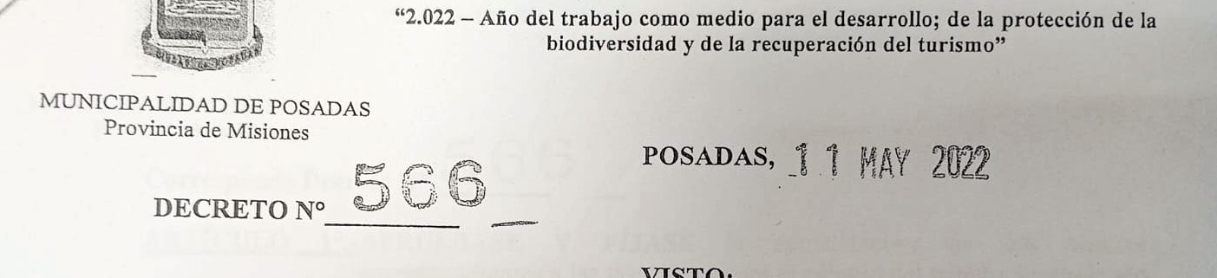
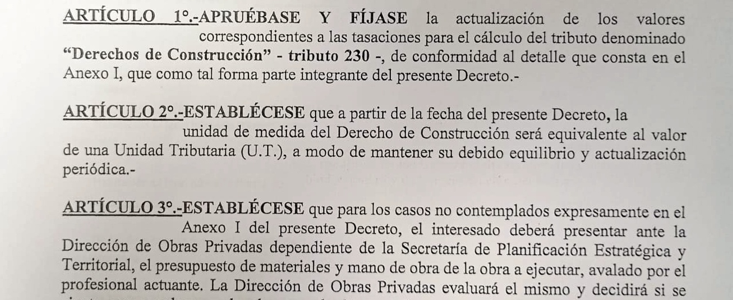
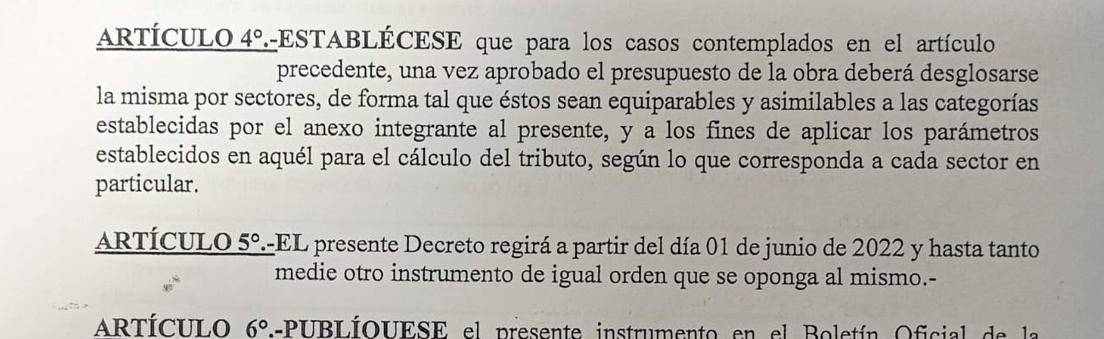
NORMATIVA VIGENTE
Código de Edificación

Slide 3
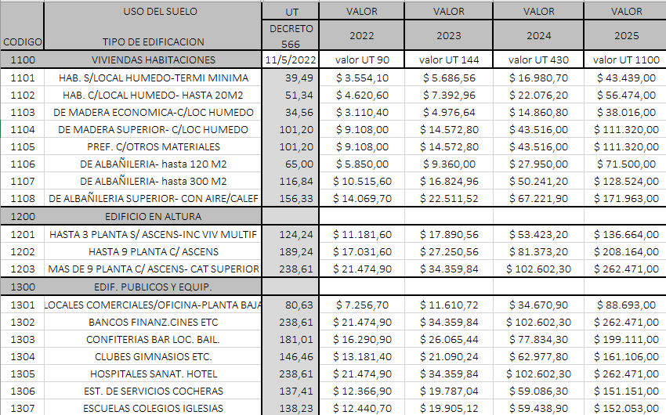
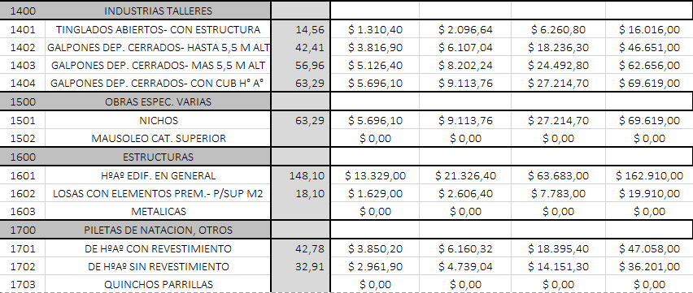
ACTUALIZACIÓN DE VALORES S/ DECRETO 566
Código de Edificación

Slide 4
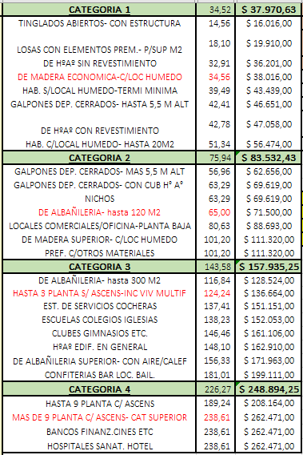
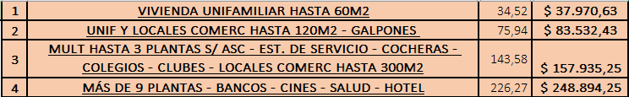

RE-AGRUPACIÓN POR CATEGORÍAS
Código de Edificación
SIMPLIFICACIÓN

Slide 5
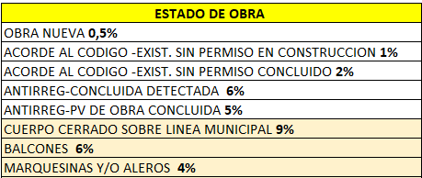
Código de Edificación
SIMPLIFICACIÓN

Slide 6
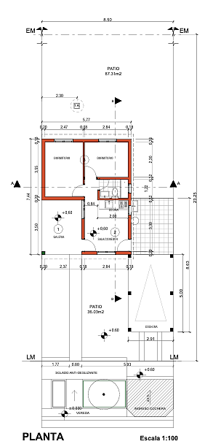

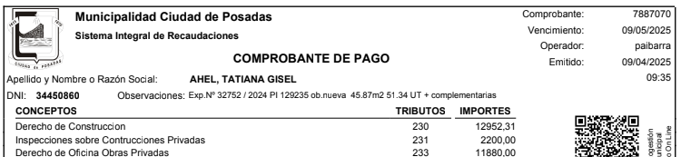
Código de Edificación
EJEMPLO 1

Slide 7

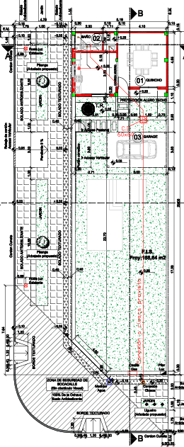
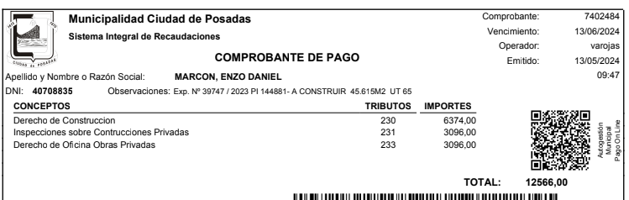
Código de Edificación
EJEMPLO 2
16305,58

Slide 8
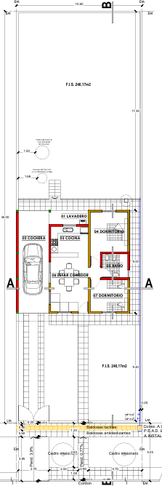


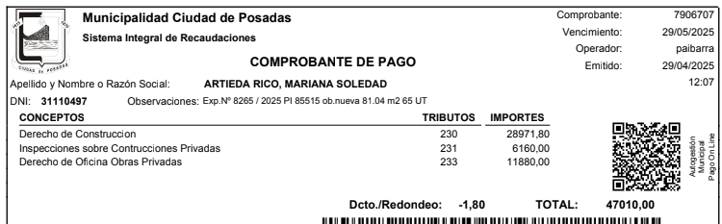
Código de Edificación
EJEMPLO 3

Slide 9
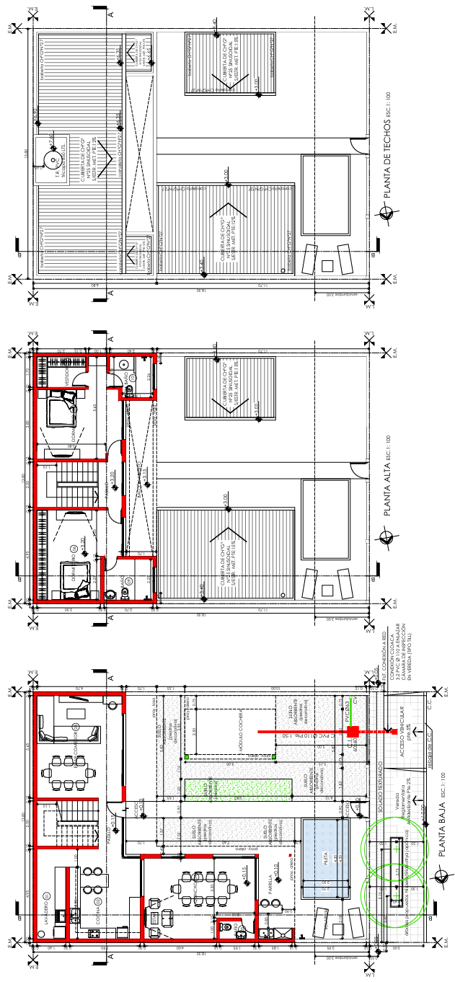
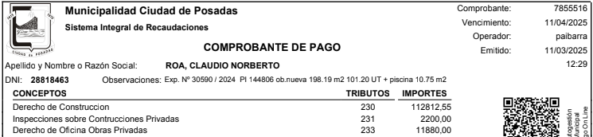
Código de Edificación
EJEMPLOS 4

Slide 10


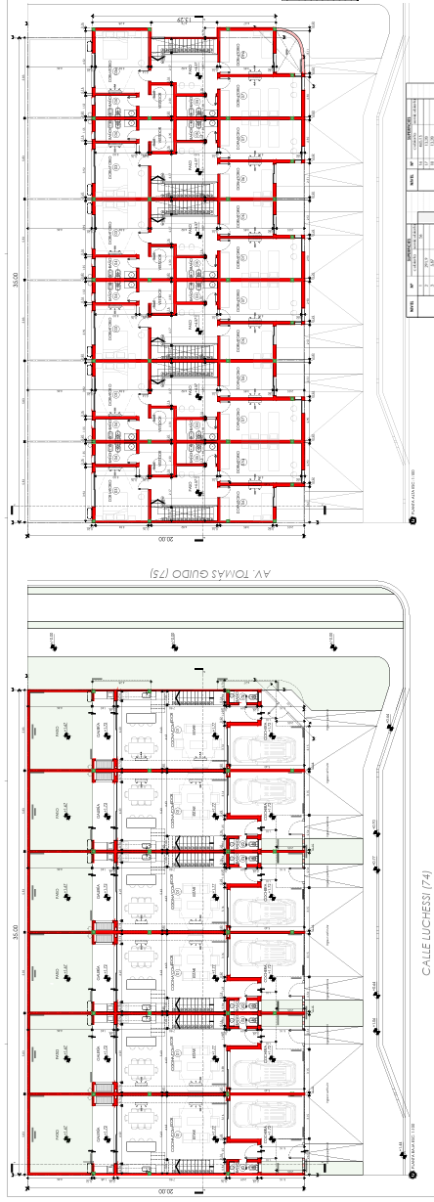
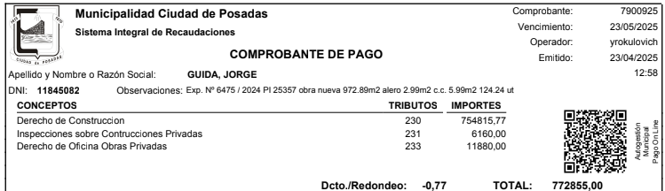
Código de Edificación
EJEMPLOS 5

Slide 11
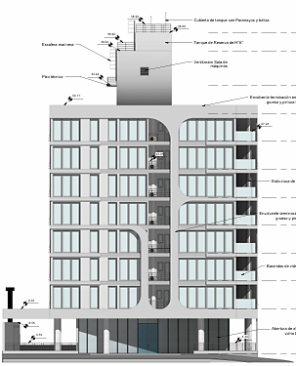

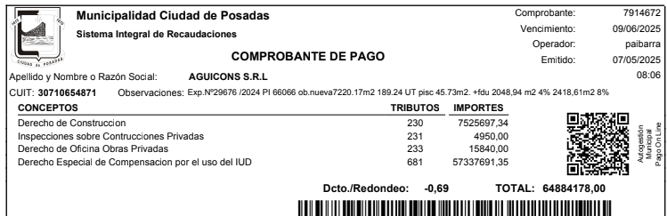
Código de Edificación
EJEMPLOS 6

Slide 12
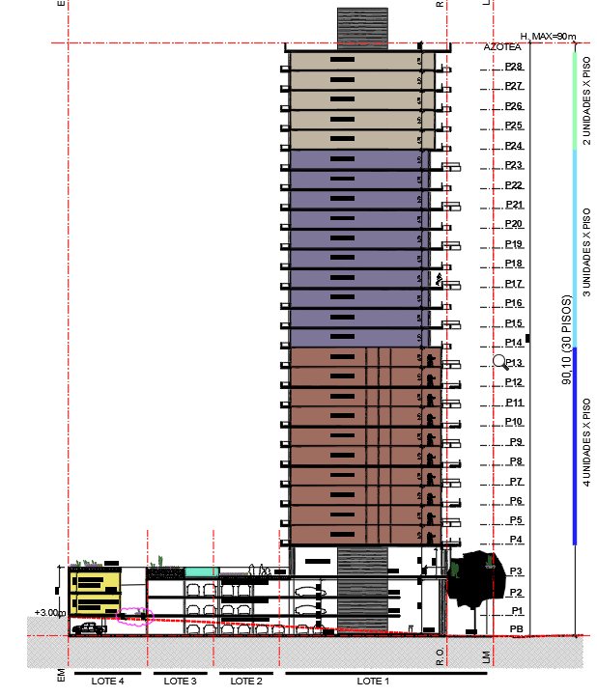

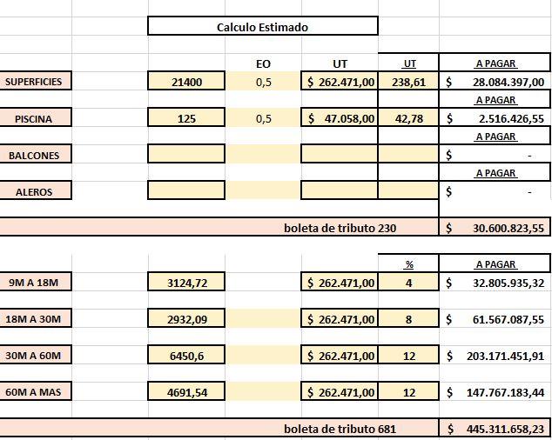
Código de Edificación
EJEMPLOS 7

Slide 13

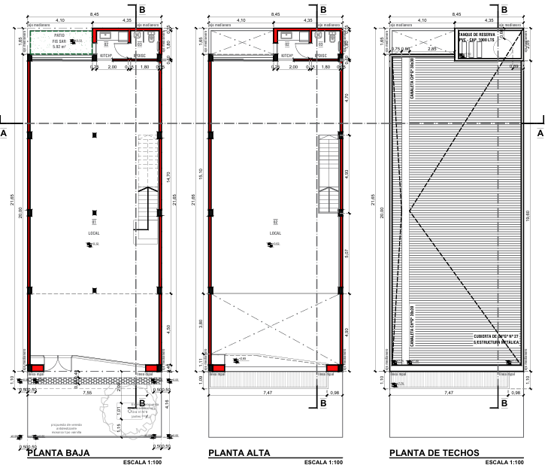
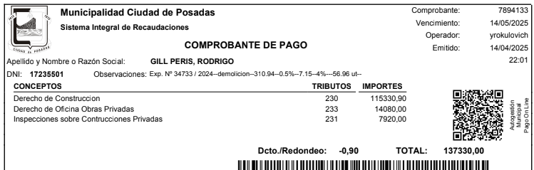
Código de Edificación
EJEMPLOS 8

Slide 14
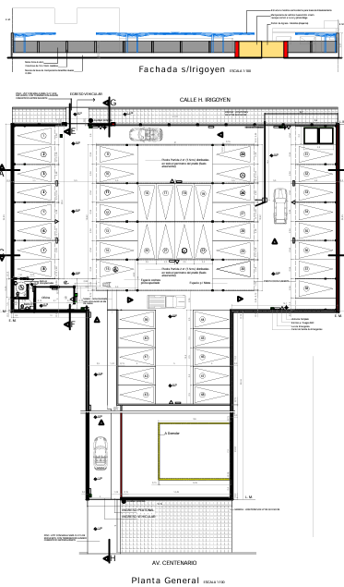
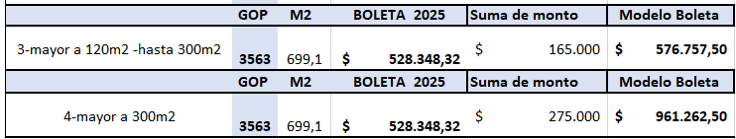
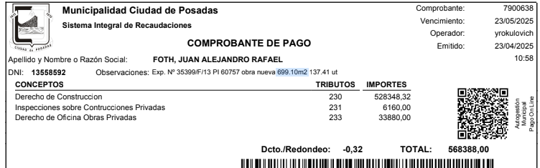
Código de Edificación
EJEMPLOS 9 X

